Slide 1
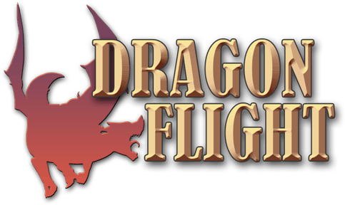
2D게임프로그래밍
2016180037
임 건 호

Slide 2
개발 진척도
내용 | 목표 범위 | 완료 범위 | 진척도
캐릭터 | A, D 키를 이용하여 좌우 이동 캐릭터는 자동 공격 | 구현 완료 | 100%
몬스터 | 5라인 동시에 몬스터 출현 몬스터 4종 구현 보스 몬스터 1종 구현 | 몬스터 구현 완료 | 100%
맵 | 숲, 설산, 황무지, 화산 등 4종 구현 | 구현 완료 | 100%
게임 기능 | 몬스터 사냥 시 점수 획득 및 금화 드랍 금화를 이용하여 능력치 강화 (공격력, 공격속도, 이동속도, 궁극기 사용 횟수) 일정 거리 이동 시 스테이지 변화 | 점수 획득 대신 금화 획득 스테이지에 따른 금화 획득 량 증가 공격력, 공격속도, HP 회복으로 변경 후 구현 완료 스테이지에 변화 구현 완료 랭킹 시스템 추가 구현 | 100%
게임 난이도 | 스테이지 상승에 따른 몬스터 HP 증가, 운석 발생률 증가 | 스테이지에 따른 난이도 구현 완료 | 100%
사운드 | 피격, 배경음악 2종 | 게임 오버, 레벨 업, 금화 획득 등 추가 구현 완료 | 100%
애니메이션 | 피격 효과, 캐릭터 및 몬스터 이동 모션 2종 | 구현 완료 | 100%

Slide 3
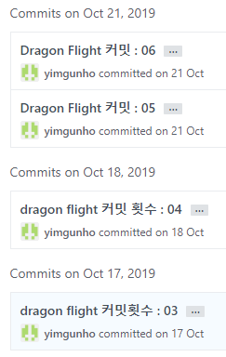
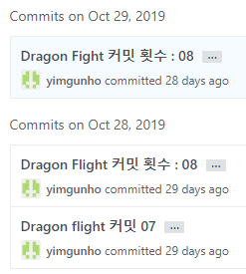
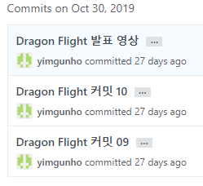
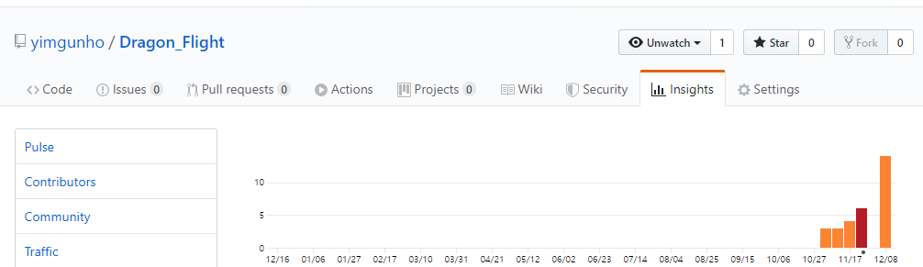
깃 커밋 통계 – 주별 커밋 횟수
3주차
4주차
주 | 커밋 횟수
1주차 | 0
2주차 | 0
3주차 | 4
4주차 | 5
5주차 | 3
6주차 | 3
7주차 | 4
8주차 | 5
9주차 | 0
10주차 | 14
5~8주차

